Slide 1

Wakey Wakey
For Nice Morning
기말 과제 발표
20173114 권미소
20153238 김일환
20173116 신휘정
20173237 김희정
Team BowWow

Slide 2
Wakey
Wakey
일정대비
진행결과분석
구현내용
1
2
3
4
5
프로젝트
필요성
팀원 평가
아쉬운점
Team BowWow
Notes:
배경과 필요성
기능과 내용
계획
4. 비전, 활용방안 및 기대성과.

Slide 3



1. 프로젝트 필요성
Background
아침형 인간
올빼미형 인간
어릴 수록 아침형
인간의 비율이 높다.
반대된 생활습관
->심장질환 및 당뇨위험.
Team BowWow
Notes:
1.1 프로젝트 배경을 한 슬라이드에 표시하기 위해 노력해 보았습니다….
애니메이션 순서는 부등호 먼저, 아침형 인간이 커지는게 두번째 입니다.
올빼미형 이 안좋고 나이가 들수록 못일어나는 사람이 많고~~ 그래서 좋다 하면서 부등호 나오게 하고 하시면 될듯

Slide 4
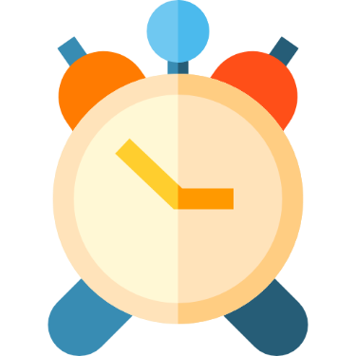


1. 프로젝트 필요성
Necessity
알람
일정
수면체크
Team BowWow

Slide 5




1. 프로젝트 필요성
구현 내용
알람 기능 | 일정, 날씨 표시 | 수면시간, 기분체크
NFC | 캘린더로 동기화된 일정 | 수면시간 측정
자이로 센서 | 오늘의 날씨 | 기분 체크
버튼 터치
Team BowWow
Notes:
뒤에 레이아웃 보여주면서 좀 자세히 설명하고 여기서는 어떤게 있는지..
점차적으로 많은 정보 보여주기 어때요.
자이로센서를 활용한 리워드적립 화면은 설계 안해서, 여기서 언급 꼭 해주세요!!

Slide 6
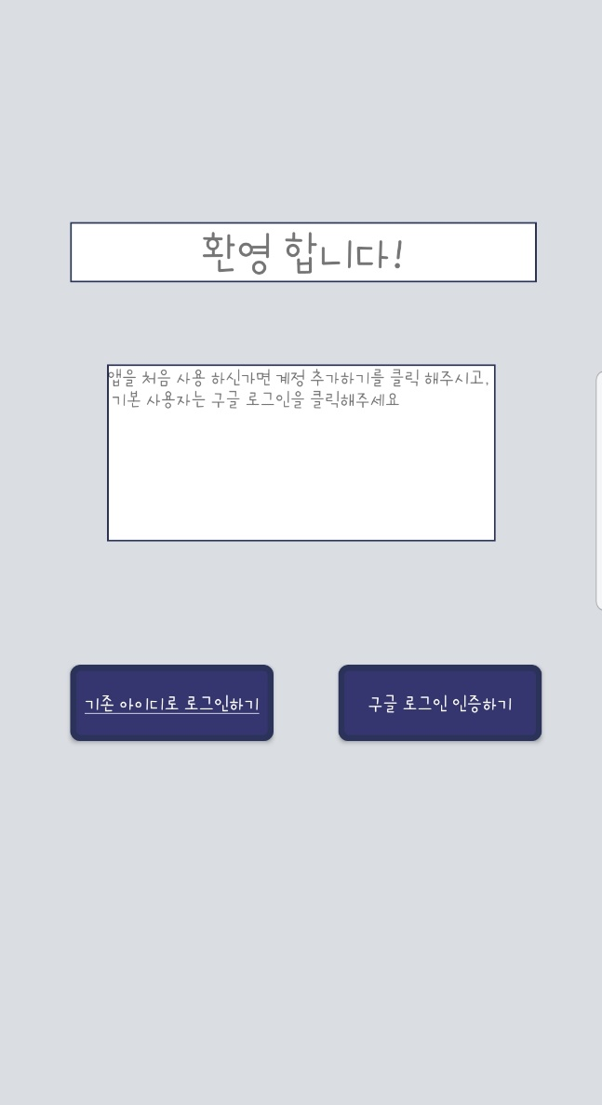
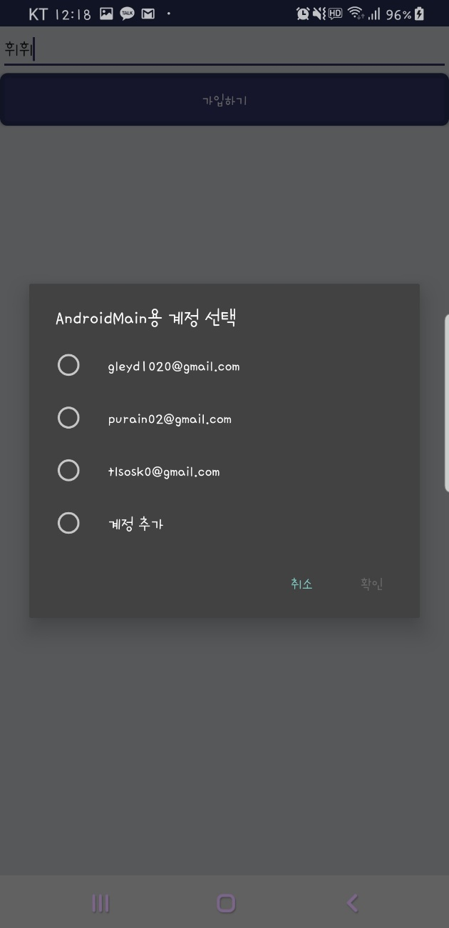
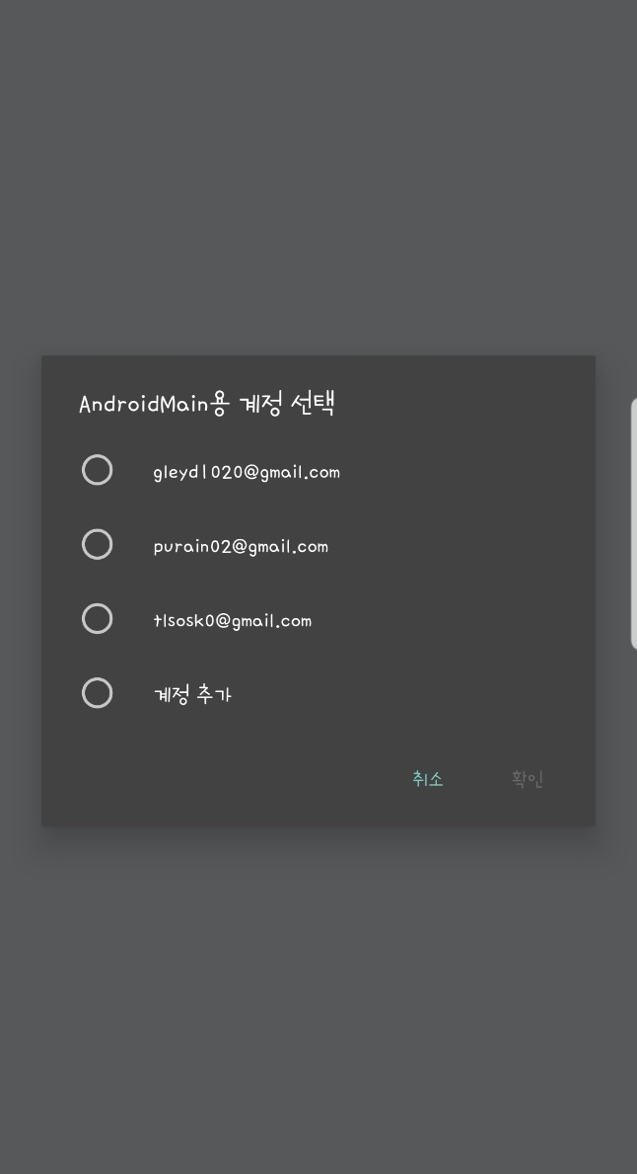
Wakey Wakey
로그인
Team BowWow

Slide 7
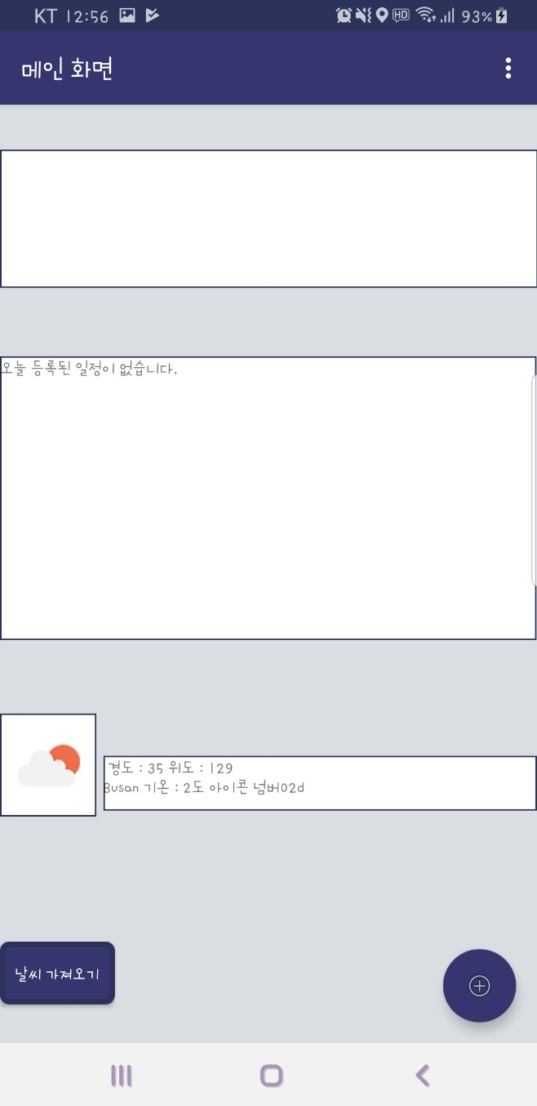
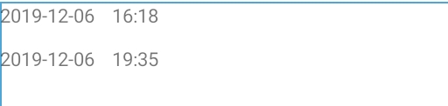
Wakey Wakey
메인 화면
메뉴
캘린더 일정
정보 출력
알람 정보
출력
날씨 정보
가져오기
알람 추가
Team BowWow

Slide 8
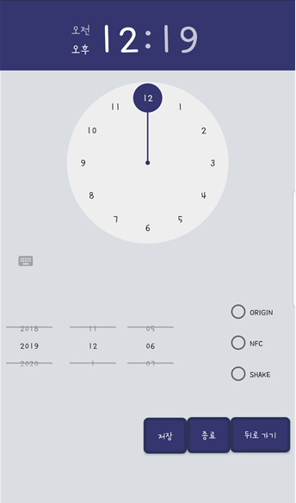
Wakey Wakey
알람 추가
알람 시간 설정
알람 울릴 날짜 설정
알람 끄는 방법 설정
Team BowWow

Slide 9
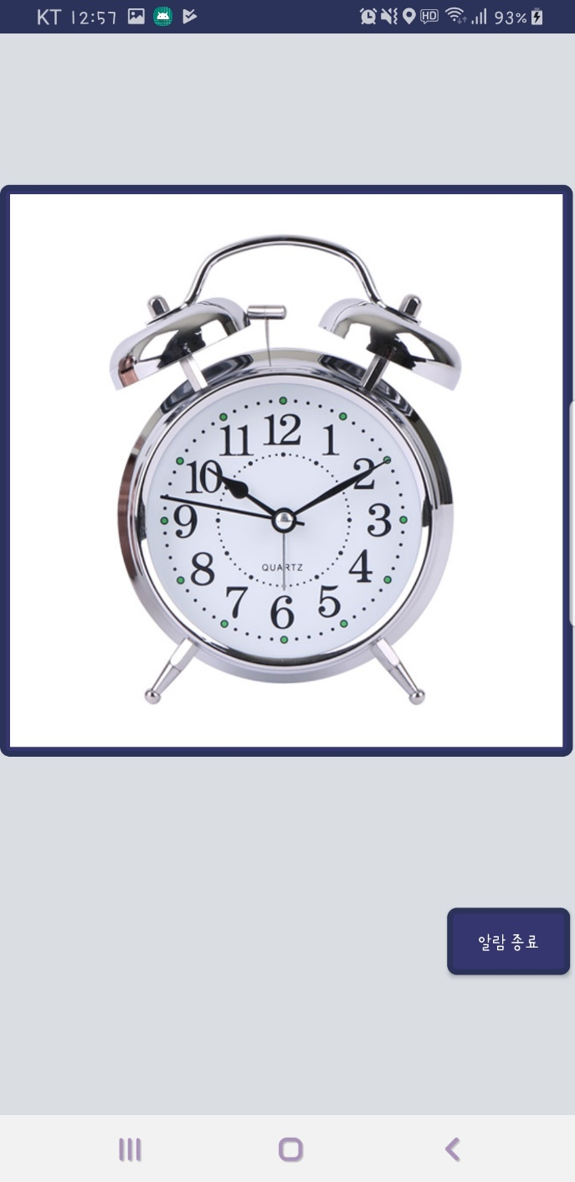
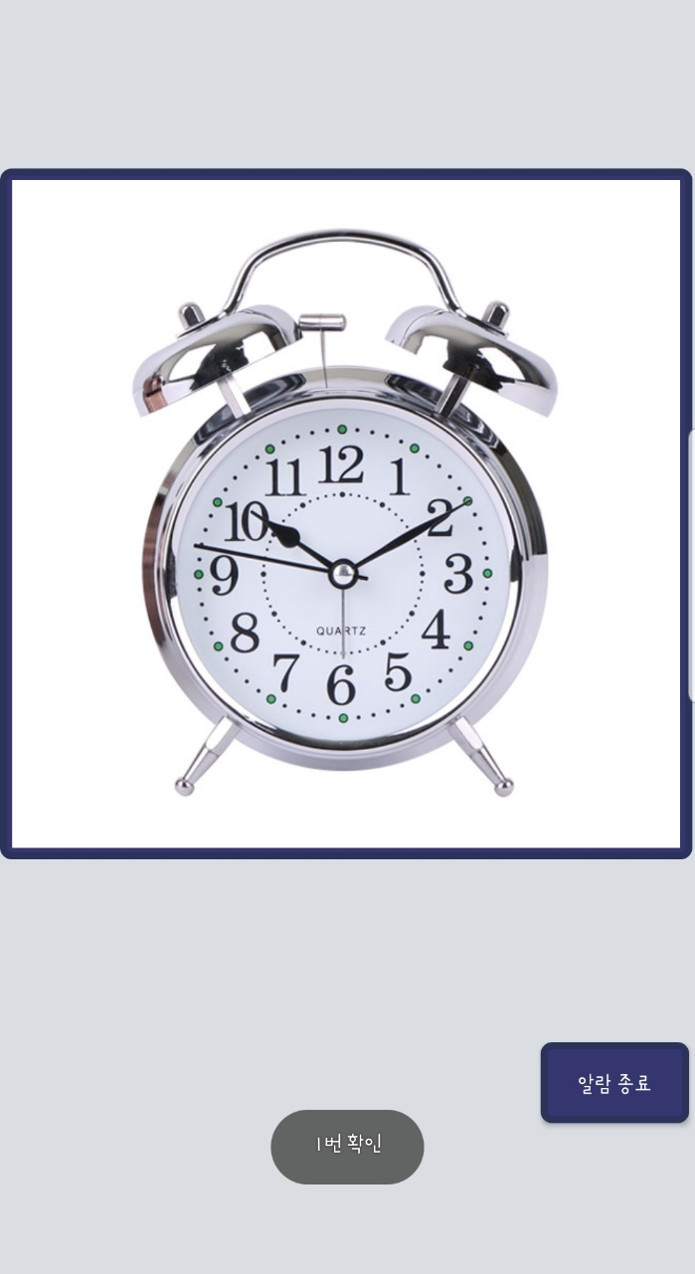
Wakey Wakey
알람 버튼 종료
Team BowWow

Slide 10
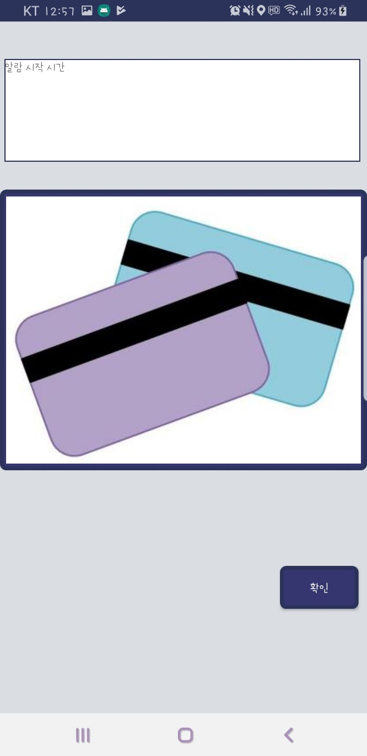
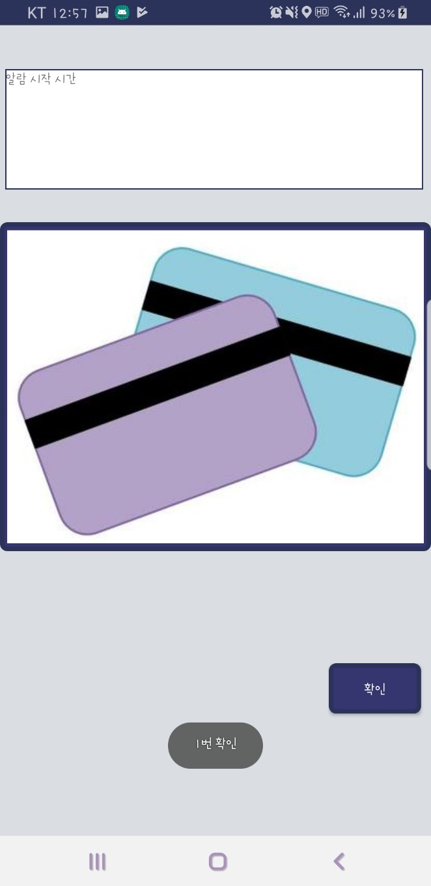
Wakey Wakey
NFC 알람 종료
Team BowWow

Slide 11
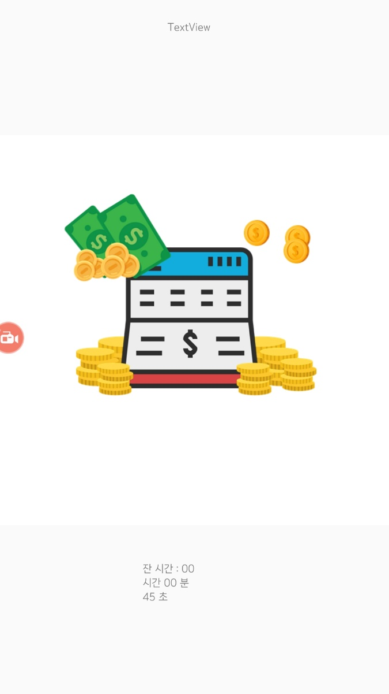
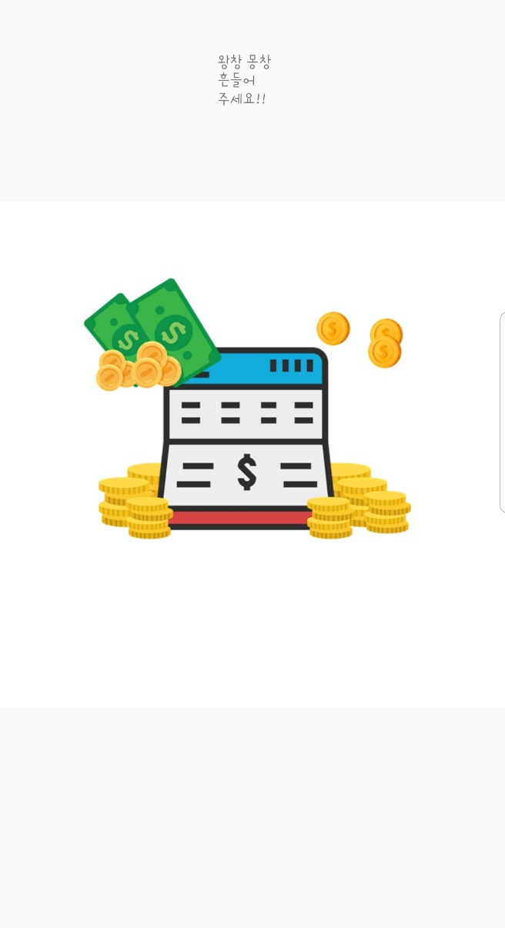
Wakey Wakey
Shakey 알람 종료
Team BowWow

Slide 12
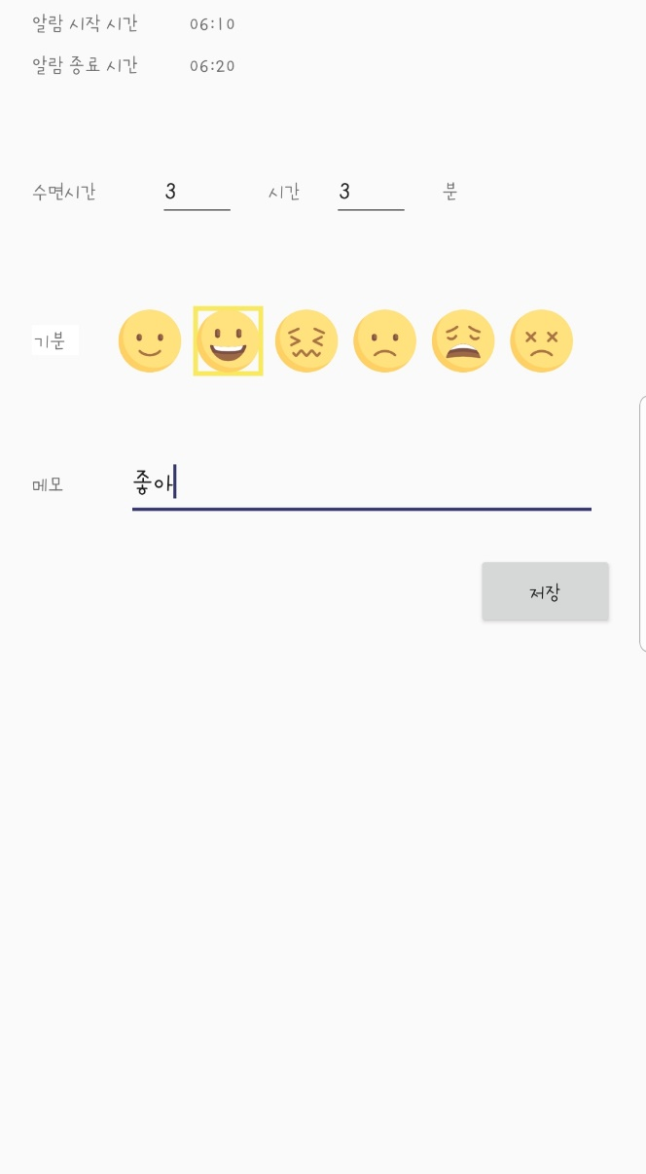
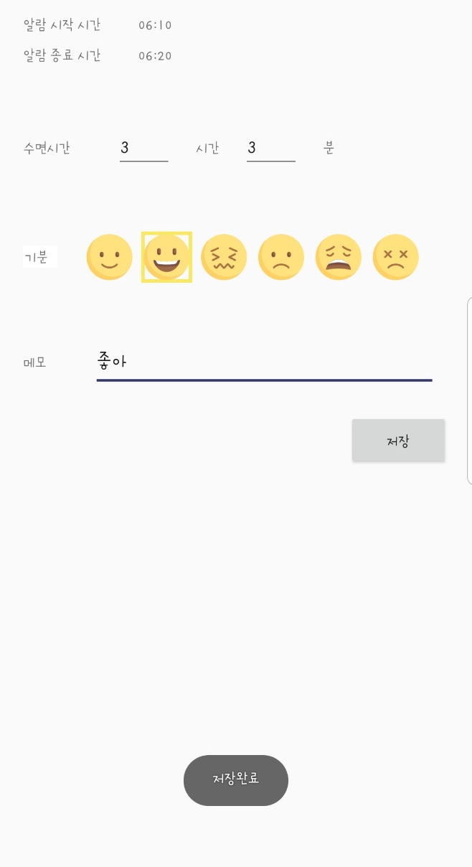
Wakey Wakey
기분 저장
Team BowWow

Slide 13
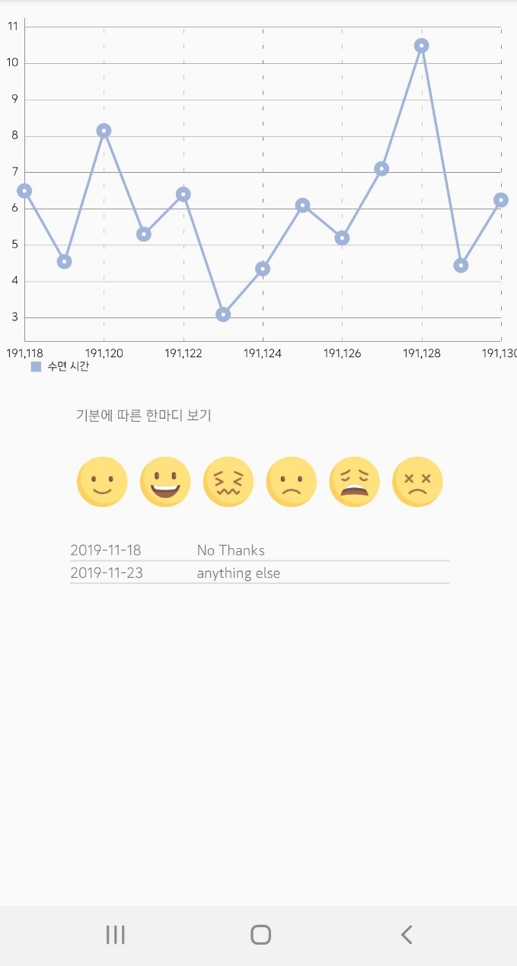
Wakey Wakey
기분 통계
Team BowWow

Slide 14
아쉬운 점
데이터베이스 연동 의 어려움 으로 원하는 데이터를 주고 받는데 아쉬움이 남음
2. 레이아웃을 깔끔하게 정리하지 못함
3. 시간에 맞는 알람은 울릴 수 있지만 날짜에 맞는 알람을 울리지 못함.
4. 오류에 따른 예외 처리 부족
Team BowWow

Slide 15
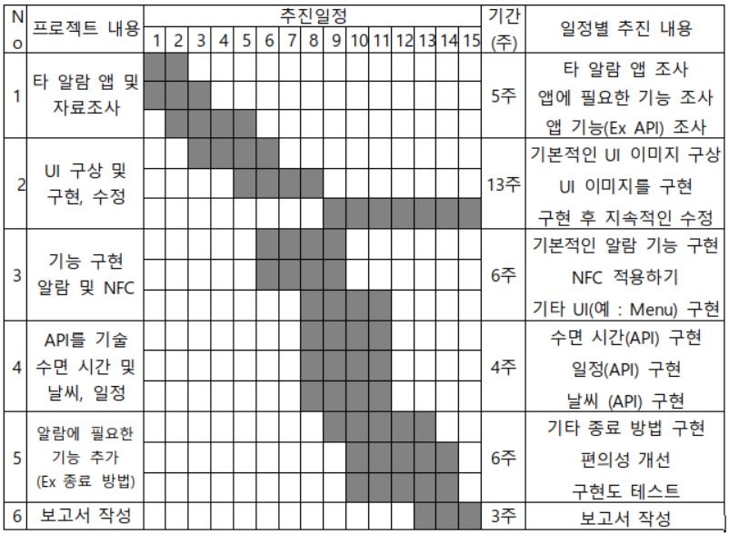
Plan
Team BowWow

Slide 16

팀원역할
이름 | 역할
권미소 | 날씨 API , 알람 애니메이션 제작 기분 통계 및 DB 구현, 보고서 작성
김일환 | 알람 구현, NFC 기능 구현, 전체 레이아웃 작성 전체적인 프로젝트 관리 , 보고서 작성
김희정 | 구글 캘린더 연동 구현, 로그인 기능 구현 전체적인 DB 구현, 보고서 작성
신휘정 | 수면 시간 측정 구현, shakey 알람 구현, PPT작성 , 보고서 작성
Team BowWow

Slide 17
Q&A
Principles & Methods to go Beyond UX
Team BowWow

